Slide 1
Технология развития критического мышления
Составила Дорофеева И А

Slide 2

«Людям необходимо думать о том, что они делают и зачем,
во что они верят и почему.
Ни одного дня не должно пройти без этих вопросов.
Жизнь без них просто не стоит того»

Slide 3


Развитие критического мышления
– это естественный способ взаимодействия;
отправная точка для развития мышления, умения принимать взвешенное решение.

Slide 4

Структура урока
1.Вызов
2.осмысление
3.рефлексия

Slide 5

Вызов
Позволяет:
актуализации знаний
пробудить интерес
помочь определить тему
При этом используют следующие приёмы:
парная мозговая атака
групповая мозговая атака
ключевые термины
свободное письменное задание
таблица «знаю –хочу знать – узнаю»

Slide 6

Осмысление
(изучение нового материала)
Это этап позволяет:
помочь получить новую информацию и осмыслить её;
соотнести старые знания с новыми
При этом используют следующие приёмы:
Инсерт
таблица «знаю –хочу знать – узнаю»
чтение с остановкой
дневники
борт журнал

Slide 7

Рефлексия
(проверка, обобщение информации)
Приёмы:
Синквейн
Таблица «толстых
и тонких» вопросов

Slide 8
Таблица «толстых и тонких» вопросов
Толстые вопросы | Тонкие вопросы

Slide 9

Таблица «знаю – хочу знать – узнаю»
Знаю | Хочу узнать | Узнал
Прилагательное – самостоятельная часть речи…… | С какой частью речи связано? На какие группы делится? ……. | Заполняем в конце урока на стадии рефлексии

Slide 10




Знаю | Хочу узнать | Узнал
Луг – природное сообщество…. | Как выглядит луг в разное время года? Кто живёт на лугу?... | Заполняется после прочтения текста по абзацам.

Slide 11

Бортовой журнал
Что мне известно по данной теме (что известно) | Что нового я узнал из текста (что узнал)
Заполняют вначале урока | Заполняют в ходе урока

Slide 12


Инсерт или условные знаки
Известная информация (это я знаю)
+ новые знания (впервые узнал)
- о чём думал иначе
? я хочу знать об этом больше

Slide 13

кластер
Части слова
приставка
корень
суффикс
окончание

Slide 15
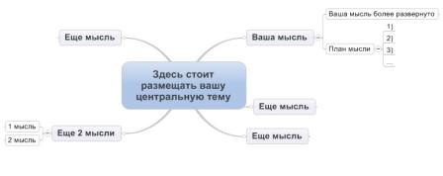
Интеллект карта

Slide 16
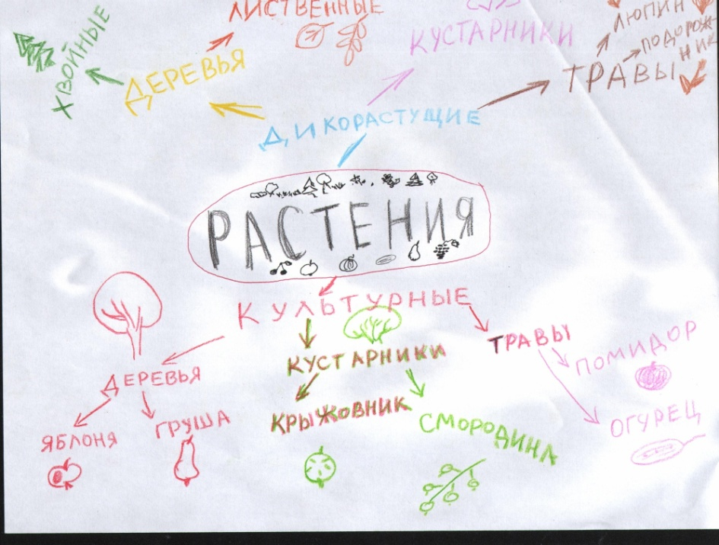
Правила создания интеллект карты:
Лист располагать горизонтально
В центре печатными буквами записывают главную тему, выделяют рамкой
Ключевые слова записывают мелким шрифтом
Каждую ветвь записывают одним цветом
При необходимости используют рисунки, стрелки

Slide 17
Сюжетная таблица
Кто? | Что сделал? | Когда? | Где? | Почему?
Бобка | Порвал штаны | однажды | На заборе | зацепился
мама
ребята
Бобка

Slide 18

Перекрёстная дискуссия

Slide 19
«Кейс-стади»
Кейс (от англ. саsе – случай) – совокупность учебных материалов, в которых сформулированы практические проблемы, предполагающие коллективный или индивидуальный поиск их решения. Его отличительная способность – описание проблемной ситуации на основе фактов из реальной жизни.

Slide 20

Синквейн
1 строка – тема (имя существительное)
2 строка – два прилагательных
3 строка – три глагола
4 строка – предложение, отражающее смысл темы (или фразеологизм)
5 строка – одно – два слова, ассоциация по теме

Slide 21

Удачи в применении в учебно-воспитательном процессе технологии развития критического мышления !

Slide 22
Спасибо за внимание!

